Slide 1
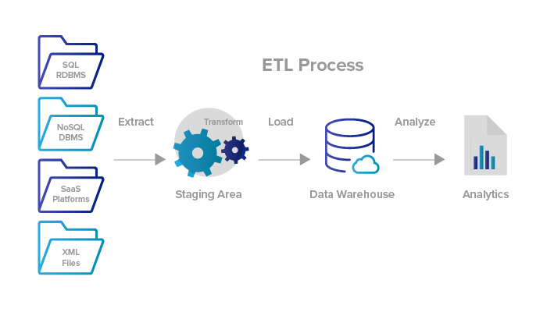
RAPPORT INF 351 : INFORMATIQUE DÉCISIONNEL
Présenté par : groupe 12

Slide 2
MEMBRE DU GROUPE
NOMS ET PRENOM | MATRICULES | PARTICIPATIONS
AMBOMO TIGA GEDEON | 21T2496 | 100%
MBO’O ATENA SIDONIE ORNELLA | 18T2746 | 60%
DZUNE DEFO FARICE | 23V2621 | 45%
HABU CHIMI | 19M2774 | 45%

Slide 3
DÉFINITION DES BESOINS
Analyser le nombre de publications suivant plusieurs axes notamment :
Le temps (date) ;
La localisation géographique ;
Les auteurs ;
Le temps et la localisation géographique ;
Les auteurs et le temps ;
a) Analyse suivant les dates :
Ici nous réalisons cette analyse afin de déterminer les éventuelles années les plus productives et déterminer si possible les fondements.
b) Analyse suivant les localisations géographiques :
Ici, cette analyse est réalisée dans le cas où nous souhaitons connaître les institutions, villes, pays et continents les plus dynamiques pour un éventuel classement lors d’une conférence.
c) Analyse suivant les auteurs :
Ici, cela est réalisée dans l’éventualité l’on souhaite primer le meilleur auteur (dans ce cas celui qui a le plus grand nombre de publications).

Slide 4
CONCEPTION DE L'ENTREPÔT
Sujet d’analyse :
L’analyse porteras essentiellement sur les publications.
Mesure, description et type :
iii. Dimensions :
iv. Choix du modèle :
Le modèle choisi est celui en constellation car on a plusieurs tables de faits et des liens entre les dimensions.
NB : Afin d’améliorer les performances de l’application et de facilité l’extraction de données des fichiers Excel fournis, les hiérarchies suivant la dimension géographique telles que : institution - ville – pays, seront représentées comme attributs dans la table de dimension Affiliation.
Mesure | Type | Description
Nombre de publication | Entier | Renvoie au nombre total de publication en fonction des auteurs, institutions, villes, pays, continents et années.
Dimensions | Description
Auteur | Obtenir les publications suivant les auteurs.
Temps (Date) | Obtenir les publications suivant leurs années de publication.
Géographique | Obtenir les publications suivant leurs institutions, villes, pays et continents.
Article | Obtenir les publications

Slide 5
SCHÉMA DE L'ENTREPÔT
SCHÉMA EN CONSTELLATION
Article
Id Article
Titre article
Auteur Article
idArticle
Auteur Affiliation
Article Affiliation
idAuteur
idAuteur
idArticle
Nombre publications
idAffiliation
idAffiliation
Date
Nombre publications
IdDate
Id Date
Nombre publications
année
Affiliation
Auteur
Id Affiliation
Id Auteur
Établissement
Non encodé
Ville
Pays
Continent
idContinent
Id Continent
Nom continent

